Slide 1
Metody teledetekcyjne w badaniach atmosfery.
Wykład 6 – Teledetekcja pasywna w zakresie mikrofalowym.
Krzysztof Markowicz
kmark@igf.fuw.edu.pl

Slide 2
Transfer promieniowania mikrofalowego w atmosferze.
W porównaniu z promieniowaniem długofalowym znaczna część promieniowania mikrofalowego padająca na powierzchnie Ziemi zostaje od niej odbita w kierunku atmosfery.
Odbite promieniowanie jest częściowo spolaryzowane.
Istnieją metody teledetekcyjne, które wykorzystują pomiary dwóch składowych polaryzacyjnych.

Slide 3
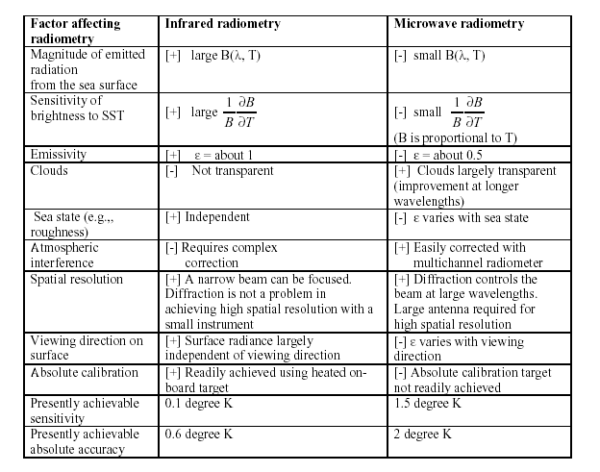
Porównanie promieniowania długofalowego i mikrofalowego

Slide 4
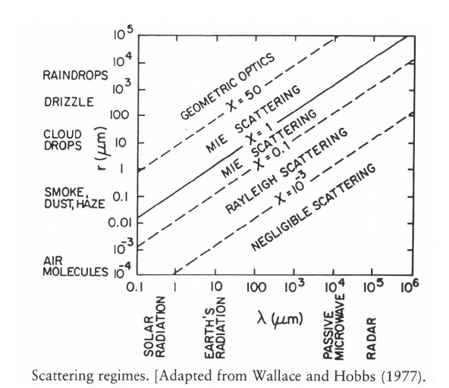
Reżimy rozpraszania

Slide 5
Dla dużych długości fali (daleko od maksimum) funkcja Plancka opisywana jest przez przybliżenie Rayleigh’a-Jeans’a
Energia emitowana w tym obszarze spektralnym jest proporcjonalna do temperatury.
Podobnie, znacznie upraszcza się definicja Brightness temperature:
C₁=1.19 10⁸ Wm⁻²sr⁻¹ μm⁻⁴, C₂=1.439 10⁴ μmK

Slide 6
W obszarze mikrofalowym odstępstwa od modelu ciała doskonale czarnego są znaczące i muszą być wzięte pod uwagę:
T_{b}∼ε_{λ} I_{λ}
Zdolność emisyjna powierzchni wody może zmienia się od 0.4 do 0.5 i zależy od stanu morza, a więc pośrednio od prędkości wiatru.
Sygnał w obszarze mikrofal jest słaby i stosunek radiancji emitowanej przez powierzchnie Ziemi do emitowanej przez atmosferę jest mały.
Z tego powodu, oraz ze względu na silną zmienność zdolności emisyjnej powierzchni lądowych, satelitarna teledetekcja mikrofalowa jest bardzo trudna i ograniczymy się tutaj jedynie do przypadku powierzchni wody.

Slide 7
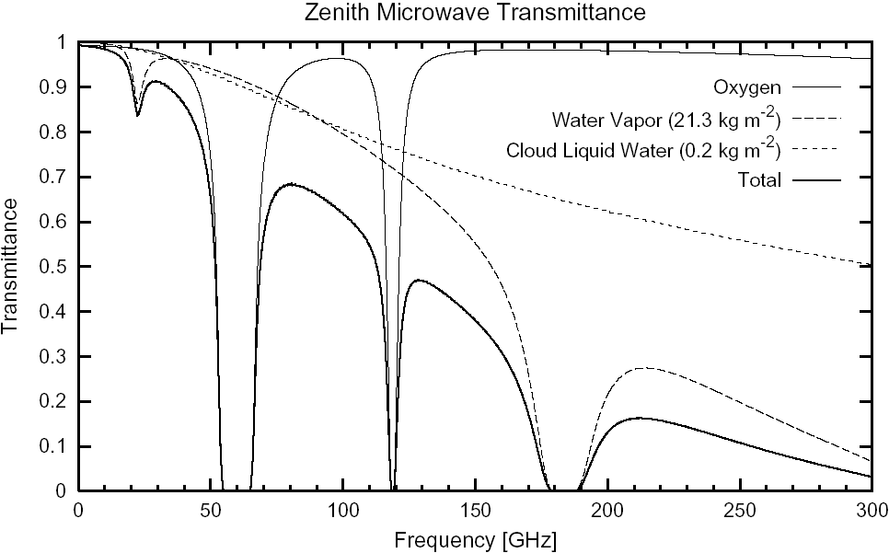
Transmisja atmosferyczna w obszarze mikrofal

Slide 8
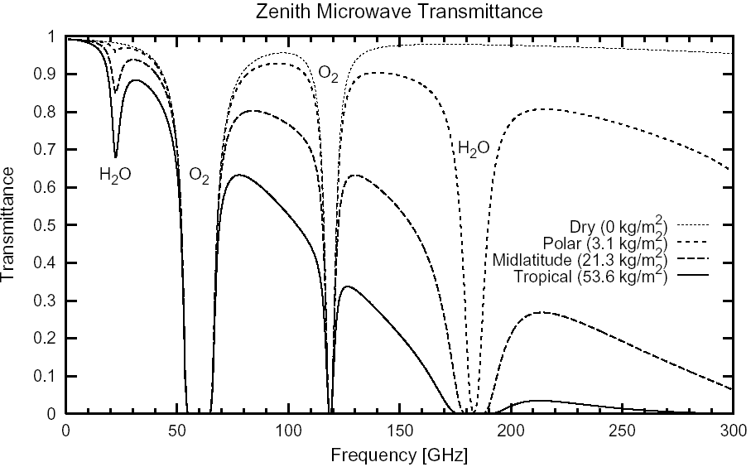
Transmisja atmosferyczna w obszarze mikrofal dla różnych mas powietrza

Slide 9
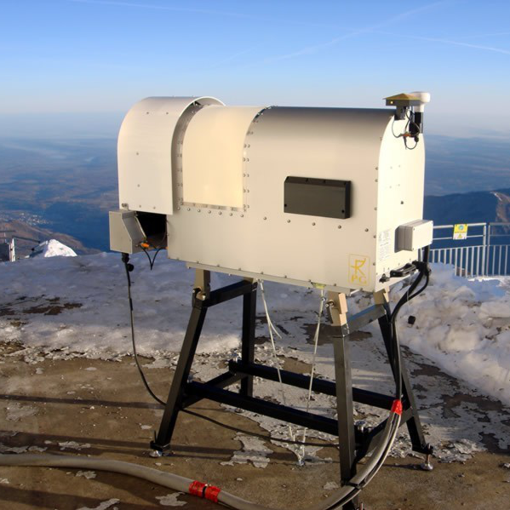
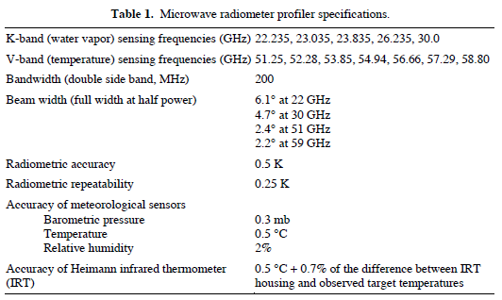
Naziemne radiometry mikrofalowe
Z wykorzystaniem algorytmu opartego na sieciach neuronowych algorytm wyznacza profil pionowy temperatury, pary wodnej i wody ciekłej na 47 poziomach; 11 poziomach pomiędzy powierzchnią ziemi a 1 km i pozostałe co 250 metrów do wysokości 10 km.

Slide 10
MP-3000A Portable Profiling Microwave Radiometer
21 K band (22-30 GHz) plus 14 V band (51-59 GHz) factory-calibrated channels
Measures brightness temperatures in both water vapor and oxygen bands
Measures cloud base temperature and height with optional IRT
Standard Neural Net retrievals provide temperature, water vapor, relative humidity, and (with optional IRT) liquid profiles from the surface to 10 km

Slide 11
Pomiary
W ramach cyklu pomiarowego radiometr wykonuje pomiary w kierunku ciała doskonale czarnego
Radiometr mikrofalowy wykonuje skan nieboskłonu dla różnych kątów zenitalnych
Radiancja dla różnych katów zenitalnych i różnych długości fali zawiera informacje o profilu temperatury powietrza oraz zawartości pary wodnej (wilgotności powietrza).

Slide 12
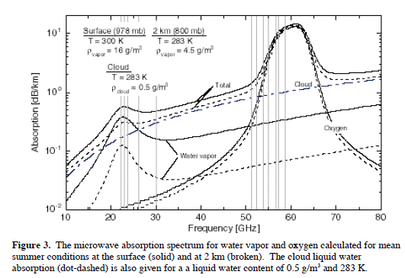
Absorpcja promieniowania mikrofalowego w obszarach pochłania przez tlen i parę wodną

Slide 13
Wyznaczanie temperatury radiacyjnej
Dla każdej długości fali przyrząd wyznacza temperaturę radiacyjną ze wzoru:
gdzie T_{ref} jest temperaturą ciała doskonale czarnego (wywnętrz radiometru) w temperaturze zbliżonej do otoczenia, G współczynnik kalibracyjny, V_{rev} i V_{sky} oznaczają napięcia na detektorze zmierzone odpowiednio dla ciała doskonale czarnego i nieboskłonu.

Slide 14
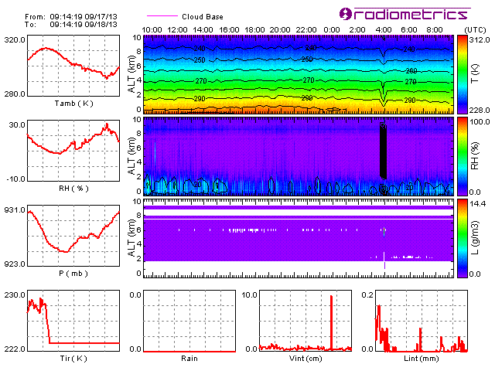
Algorytm oparty na sieciach neuronowych
Algorytm jest trenowany na zestawie profili radiosondażowych
Algorytm oparty jest na module transferu promieniowania w zakresie mikrofal
Program RAOB

Slide 15


Inny algorytm do wyznaczania profilu temperatury
Minimalizacja funkcji kosztu
gdzie x jest wektorem temperatury (lub oraz RH) na różnych wysokościach, y jest wektorem obserwacji temperatury radiacyjnej dla różnych długości fali i różnych kątów zenitalnych.

Slide 16
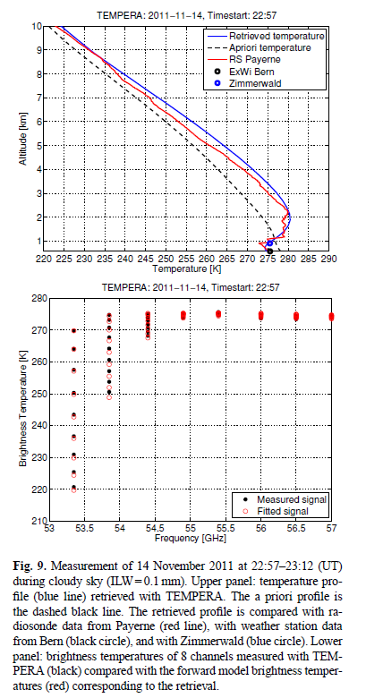
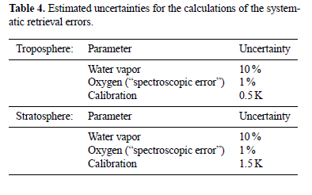
Przykładowe wyniki

Slide 17
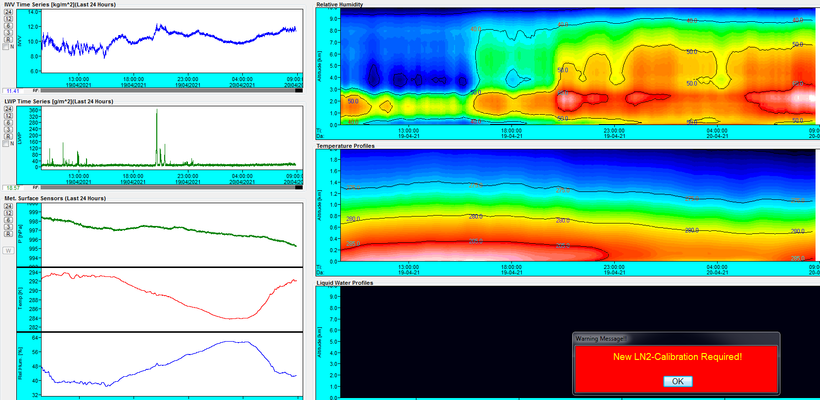
Warszawa 20.03.2021

Slide 18
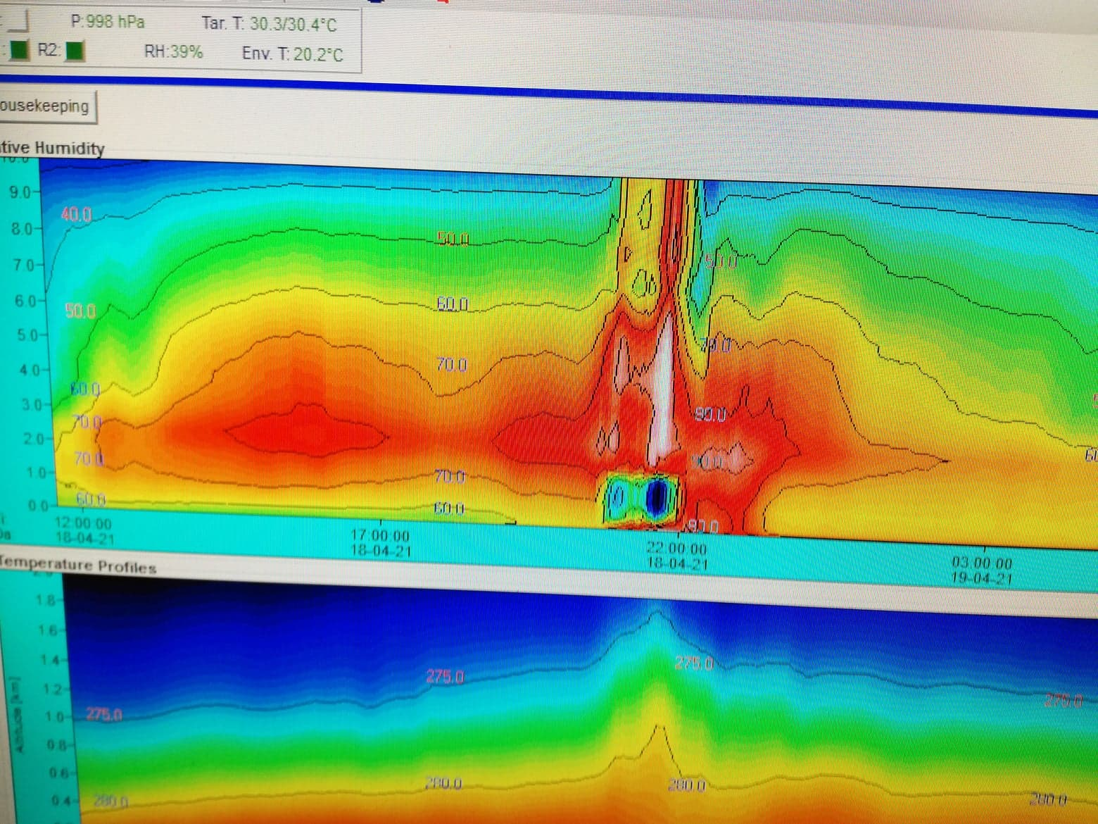
Burza nad Warszawą 18.04.2021 na radiometrze mikrofalowym

Slide 19
Pomiary satelitarne
AMSU (Advanced Microwave Sounding Unit) na NOAA15
AMSU-A 1998
AMSU-A 15 kanałowy, skan poprzeczny
AMSU-B 5 kanałowy
MSPPS (Microwave Surface and Precipitation Products System)
SSM/I – Special Sensor Microwave Imager, www.remss.com
F08SSM/I od 1987-1991
F15 SSM/I od 1999

Slide 20
Brigthness temperature (radiancja) obserwowana przez satelitę w obszarze mikrofalowym ma postać:
ε^{p} jest zdolnością emisyjna dla polaryzacji p zaś R^{p}=1- ε^{p} jest współczynnikiem odbicia. Pierwszy człon równania jest czynnikiem powierzchniowym, drugi zaś definiuje promieniowanie emitowane przez atmosferę, zaś trzeci odpowiada promieniowaniu, które propaguje się w dół i następnie jest odbite przez powierzchnie Ziemi.
Jeśli założyć, że para wodna absorbuje tylko w warstwie granicznej, gdzie temperatura jest stała z wysokością i równa temperaturze powierzchni Ziemi wówczas możemy zapisać:

Slide 21
Jeśli dla danej długości fali mierzymy obie składowe polaryzacyjne (V- pionowa, H-pozioma) to różnica temperatur radiacyjnych dla obu składowych wynosi:
Transmisja atmosferyczna ma postać
i zawiera przyczynek od pary wodnej, wody ciekłej oraz tlenu

Slide 22
po przekształceniach mamy
Stosując równanie to dla kanałów 19GHz oraz 37 GHz możemy wyznaczyć wartości W oraz w , które oznaczają zawartość całkowitej wody ciekłej oraz pary wodnej w pionowej kolumnie powietrza.
Wartości k_{L} oraz k_{w} są źródłem największych błędów w powyższej metodzie.
Ponadto jednym z największych problemów jest weryfikacja tego typu pomiarów (np. zawartości wody ciekłej)

Slide 23
Zdolność emisyjna powierzchni ziemi ε zależy od temperatury ze względu na temperaturową zależność współczynnika załamania oraz stopnia sfalowania oceanu, które w przybliżeniu jest proporcjonalne do prędkości wiatru. Stad:
ε= ε(T_{s},v)
Np. dla f=37 GHz ε^{H}=0.35 zaś ε^{v}=0.65 oraz ε zmniejsza się ze wzrostem temperatury.
Z zależności tej wynika, że istnieje możliwość pomiaru prędkości wiatru powierzchniowego z dokładnością ok. 2 m/s oraz temperatury powierzchni Ziemi z dokładnością do kilku dziesiątych stopnia. Poprawka atmosferyczna dla niskich częstości jest mała i nie przekracza 10K.
Sytuacja nad lądem staje się znacznie trudniejsza ze względu na złożoną zależność zdolności emisyjne od typu podłoża.

Slide 24
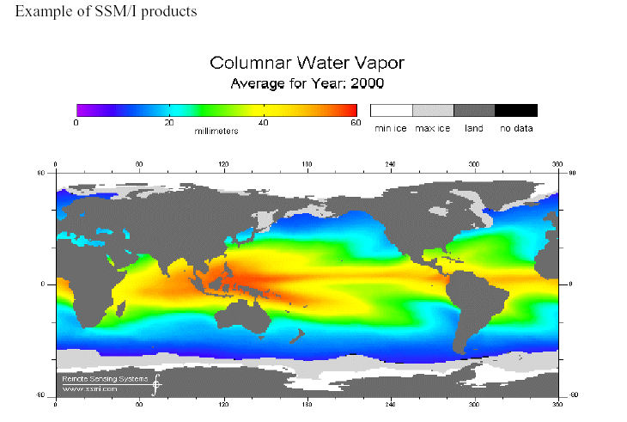

Slide 25
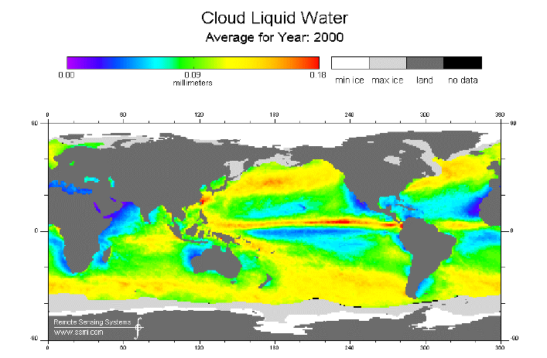

Slide 26
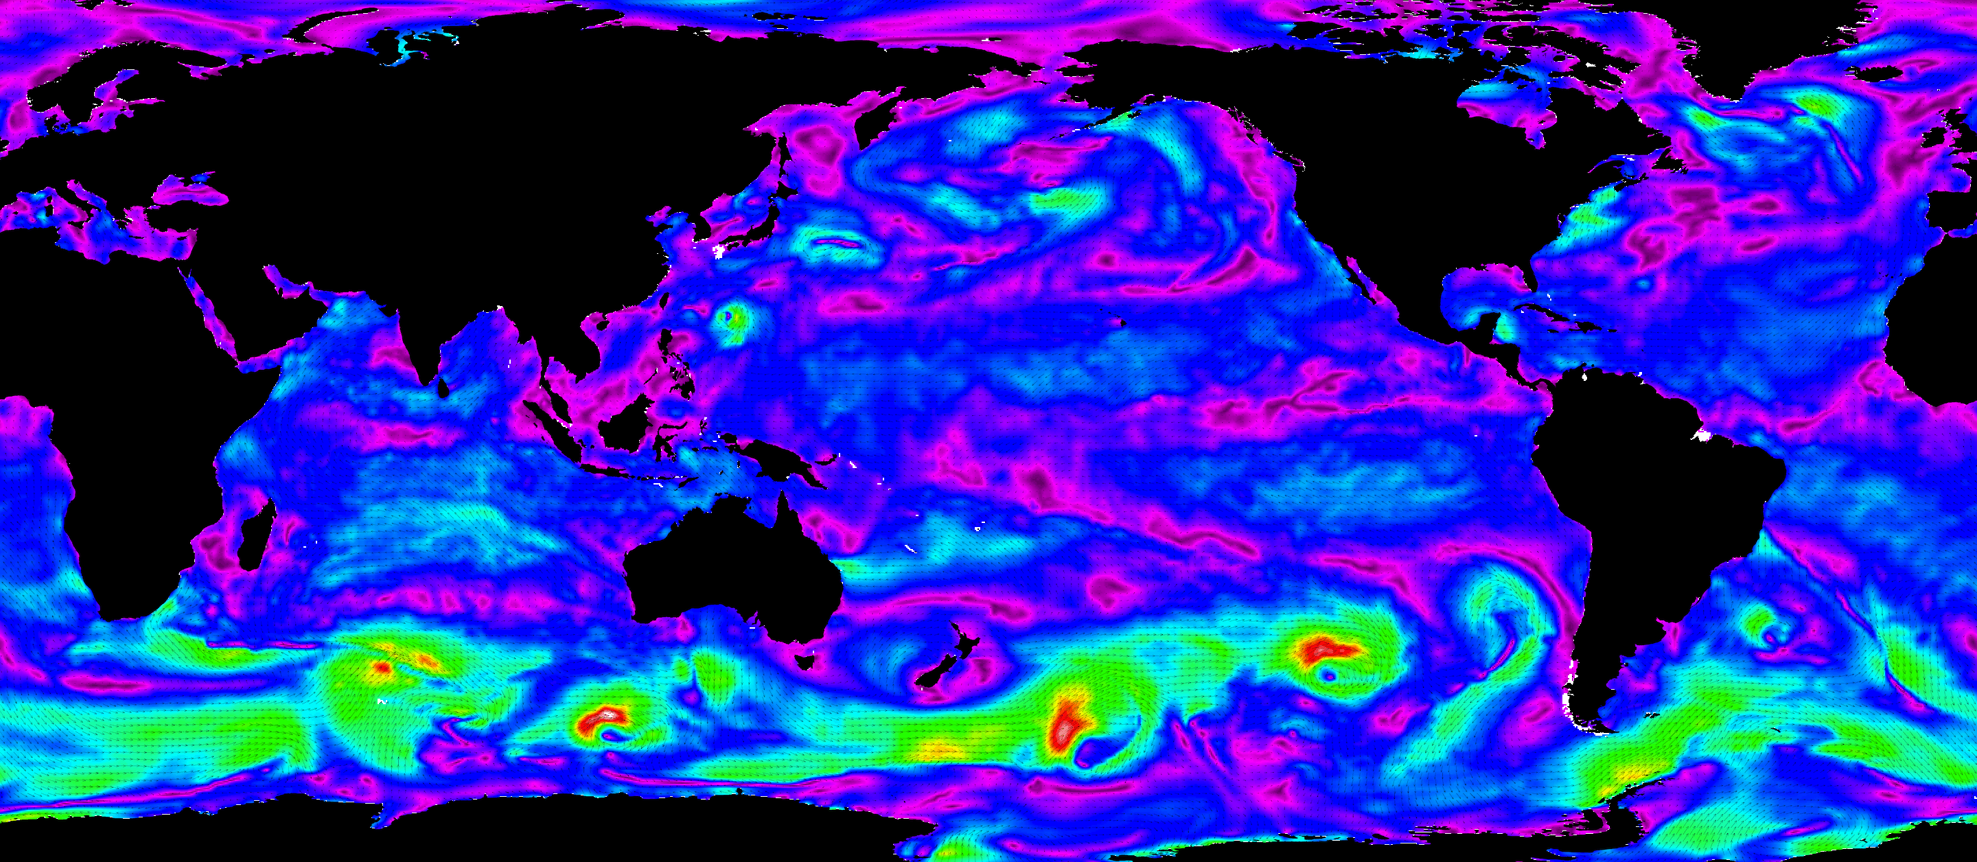
Snapshot of CCMP 6-hourly wind fields on 1 June 2008 00Z. Typhoon 06W (Nakri) is visible in this image north east of the Philippines. Wind data during this time was assimilated from the following satellite instruments: QuikSCAT, SSM/I F13, SSM/I F14, TMI, and AMSRE.

Slide 27
Teledetekcja opadów
Teledetekcja opadów jest bardzo trudna zarówno z powierzchni ziemi jak i satelitów
Tylko nieznaczna część chmur powoduje opady atmosferyczne, a więc w celu oszacowania wysokości opadu należy potrafić oddzielić chmury z których wypada opad od tych z których nie pada.
1) Cloud indexing
R_{r} natężenie opadu, r_{i} natężenie opadu związane z rodzajem chmury i o frakcji f_{i}

Slide 28
2) Odbiciowość chmury
Motywacja: Opady tropikalne związane są na ogół z występowaniem chmur głębokiej konwekcji, które wykazują wysoki współczynnik odbicia.
Parametryzacja Garcia 1981
R_{r}=62.6+37.4N_{D}
N_{D}- liczba dni z chmurami o wysokim współczynniku odbicia
3) OLR – Outgoing Longwave Radiation. Chmury chłodniejsze (poza cirrusami) powodują większe opady niż chmury ciepłe.
4) Chmury o wysokim prawdopodobieństwie opadu mają niską temperaturę T_{b} (w dalekiej podczerwieni) oraz wysoki współczynnik odbicia w obszarze widzialnym.

Slide 29
5) Metody mikrofalowe
Promieniowanie to penetruje chmury gdyż małe krople chmurowe słabo oddziaływają z mikrofalami.
Krople deszczowe silnie oddziaływają z mikrofalami
Niska rozdzielczość przestrzenna przyrządów
Nie można odróżnić kropel wody od kryształków lodu
Jednak
Kryształy głównie rozpraszają promieniowanie mikrofalowe, zaś kropelki je absorbują (rozpraszania kropel czasami jednak zaniedbać nie można)
Rozkład wielkości kropel deszczowych można opisywać różnymi rozkładami jednak dość często stosuje się rozkład Mashalla-Palmera
gdzie N_{o}=8 10⁻³ m³mm⁻¹ ale N_{o} zależy od typu opadu

Slide 30
Współczynnik ekstynkcji
Wracamy do równania transferu mikrofal w atmosferze.
Założymy, że T_{a} jest stała w warstwie gdzie mamy krople deszczu oraz, że objętościowy współczynnik absorpcji jest bliski zero wszędzie poza warstwą, gdzie występują krople deszczu.
Temperatura T_{b} w kierunku nadiru ma postać.

Slide 31
gdzie τ* jest grubością optyczną związaną z absorpcją przez krople deszczu i wynosi:
τ*=k_{e,rain}z_{rain}
Z równania tego wynika:
Przy braku deszczu τ* =0
Zdolność emisyjna jest mała dla powierzchni wody i około 0.9 dla suchego lądu
2) Przy wzroście natężenia opadu T_{b} dąży do temperatury atmosfery . Dlatego nad powierzchnią oceanu T_{b} rośnie silnie ze wzrostem natężenia opadu
Opad można łatwo wyznaczyć nad oceanem, zaś nad lądem zmiana T_{b} związana z natężeniem opadu jest mała.

